Slide 1
İLETİŞİM BECERİLERİ
Gümüşhane Rehberlik Araştırma Merkezi

Slide 2
İLETİŞİM NEDİR ?

Slide 3
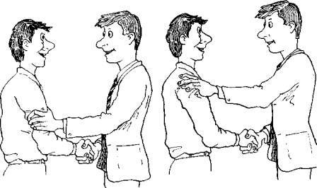
İletişim, bir kaynaktan (kişi, kişiler veya
organizasyon), bir araçla (yazılı, sözlü,
görsel veya beden dili ile), bilgi, haber,
düşünce, durum, duygu veya kültürün bir
aşka insan veya insan topluluklarına
aktarılmasıdır.
İletişim diğer insanlarla her türlü sözlü ve sözsüz etkileşim kurmaktır

Slide 4
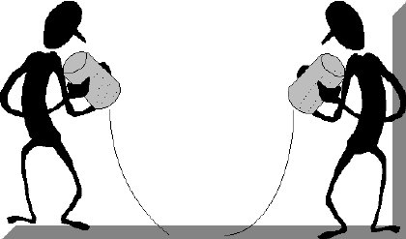
En az iki insanı gerektiren dinamik bir süreçtir.
İletişim, tüm örgütsel etkinliklerin gerçekleştirilmesinde rol oynayan temel süreçlerden birisidir
İletişim, evrensel bir deneyimdir. En temel tanımı ile iletişim, insanın kendini, duygu ve düşüncelerini, gereksinimlerini anlatma ve başkalarını anlama yoludur

Slide 5
İLETİŞİMİN ÖĞELERİ

Slide 6
NEDEN İLETİŞİM KURARIZ?
bilgi
ikna
yönetim
paylaşım
farklılıkları paylaşım
eğlence
değişim
problem çözme
işbirliği vb.

Slide 7
NEDEN İLETİŞİM KURARIZ?
Temelde
Umursanmak
Kabul görmek
Değerli olmak
Yeterlilik
Sevilmek vb…
Var olmak için

Slide 8
NEDEN İLETİŞİM KURARIZ?
ANLAŞILMAK
AMAÇ

Slide 9
İletişim
İş hayatında başarının %85’i doğru iletişime dayanır
İş hayatında kusurların %75’i iletişim eksikliğinden kaynaklanır.
İş hayatında kayıpların %80’i kötü iletişim yüzündendir..

Slide 10
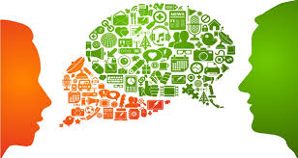
İLETİŞİM ÇEŞİTLERİ
Sözsüz iletişim
Mimik
Jest
Mekan kullanımı
Temas
Ses tonu
Sözlü iletişim
Dil

Slide 11
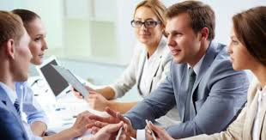
SÖZLÜ İLETİŞİM
Kişilerin yazdıkları ve konuştukları sözcüklerle olur. Bu iletişimde dil önemlidir. Dilin iletişimde etkili bir biçimde kullanılması için:
Standart dil kurallarına uyulmalıdır.
Dilin sembolik yapısına uyulmalıdır.
Duygusal sözcükler özenle seçilmeli ve kullanılmalıdır.

Slide 12
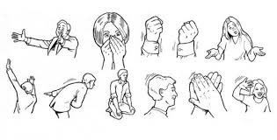
SÖZSÜZ İLETİŞİM
İletişim çoğu kez ağızdan çıkan kelimeler olarak kabul edilir. Halbuki insanlar arasında konuşma olmadan da iletişim vardır. Vücut dili ile çok etkili iletişimler yapılmaktadır. Başı iki yana sallama, yukarı aşağı sallama, kaşları çatma veya kaldırma gibi hareketlerin hepsinin de anlamı vardır.

Slide 13
Sözsüz iletişim
Beden dili duygu ve düşüncelerimizin yansımasıdır. İnsanların yüzyüze kurdukları ilişkide algılanan anlamın; %10 u kelimelerden, %30'u ses tonundan, %60'ı mimiklerden anlaşılmaktadır

Slide 14
BEDEN DİLİ ÖĞELERİ
Beden Duruşu
Mimikler
Başın Kullanımı
Oturmak İçin Seçilen yer
Giyim
Bakım Ve Makyaj
Jestler
Göz Teması
Ayakların Kullanımı
Oturma Biçimi
Mesafe
Kullanılan Aksesuarlar

Slide 15
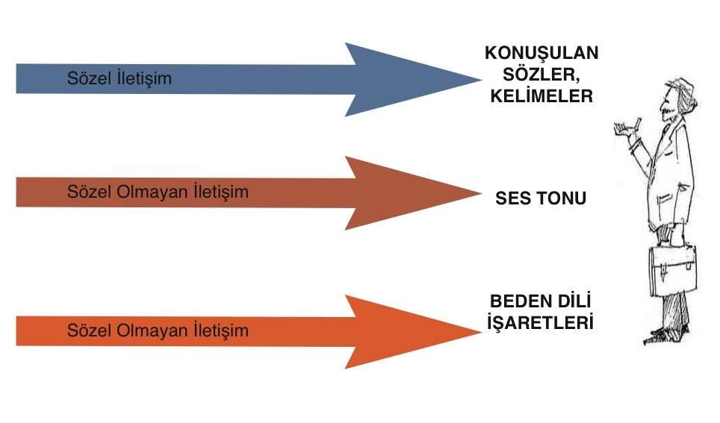

Slide 16
İletişimde alan

Slide 17
Özel alan: ebeveyn, eş, sevgili, çocuk
Kişisel alan: dostların, arkadaşların, yakın bağlantıda olan ve hoşlanılan kişiler
Sosyal alan: yeni tanışılan yada az tanınan kişiler
Ortak alan: tanınmayan kişiler topluma açık olan bu alanda tutulmaktadır.

Slide 18
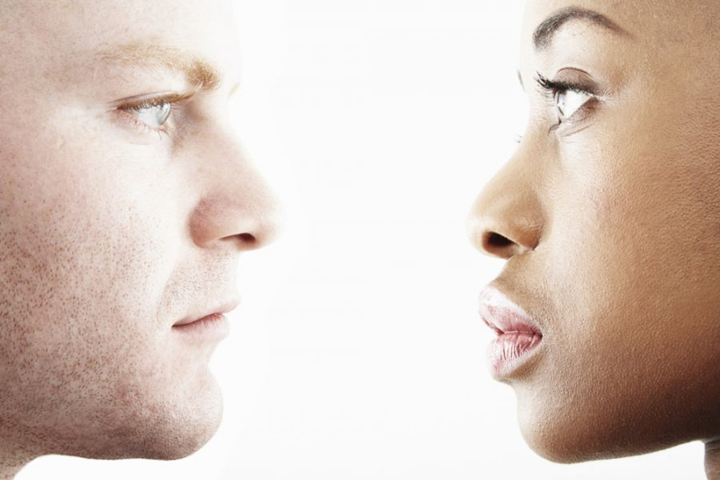
OLUMLU İZLENİM YARATACAK BEDEN DİLİ ÖZELLİKLERİ
Göz ilişkisi
İletişimde rahatsız etmeyecek ölçüde, mümkün olduğu kadar çok göz ilişkisi kurulmalıdır.

Slide 19
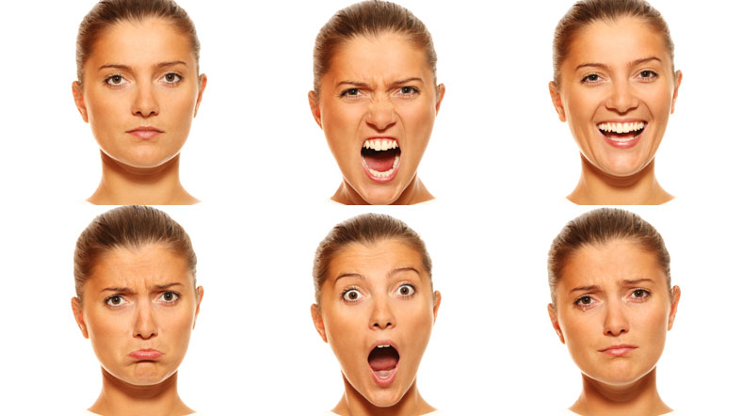
Yüz ifadesi
-Mümkün olduğunca sıcak ve dostça tebessüm edilmelidir.
-Yüz ifadesi çevreye olan ilgiyi yansıtır
-Donuk ve ifadesiz gözükmekten kaçınılmalıdır.

Slide 20
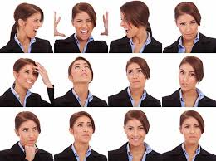
Baş hareketleri
-Karşıdaki kişi konuşurken sık sık baş hafifçe aşağı yukarı hareket ettirilmeli
-Karşıdaki kişiye anlaşıldığı ve dinlendiği hissettirilmelidir

Slide 21
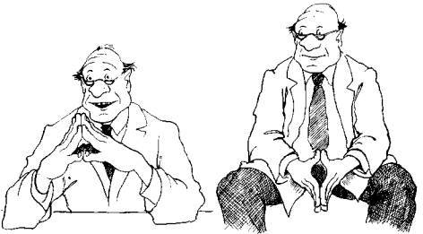
Jestler
-Çok aşırıya kaçmadan jestler kullanılmalı.
-Elleri cepte tutmaktan ve kolları kavuşturmaktan, ellerle ağzı örtmekten kaçınılmalı.
-Açık ve anlaşılır jestler tercih edilmelidir

Slide 22
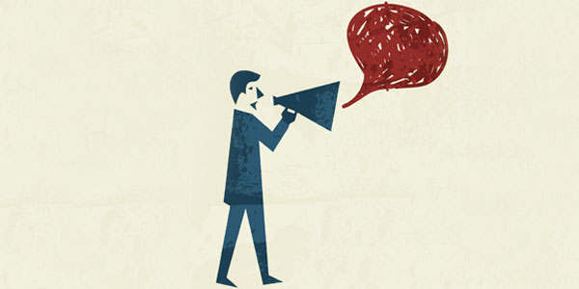
Konuşmanın sözel özellikleri ve ses tonu
-Çok fazla ve hızlı konuşulmamalı,
-Topluluk içinde dinlenilene yaklaşık miktarda konuşulmalıdır.

Slide 23
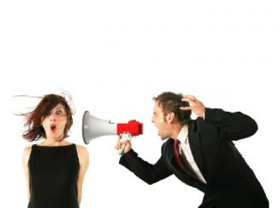
İletişim engelleri
YARGILAMAK, ELEŞTİRMEK, SUÇLAMAK;
“Sen zaten tembelin tekisin”,”zaten başarsaydın şaşardım.
SINAMAK, SORGULAMAK, SORU SORMAK,:
*“Neden?....Kim?.....Sen ne yaptın ? Nasıl ?
EMİR VERMEK, YÖNLENDİRMEK
AD TAKMAK, ALAY ETMEK

Slide 24
ETKİLİ İLETİŞİM BECERİLERİ

Slide 25
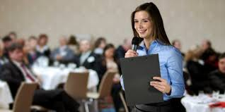
Etkili iletişim becerileri, her türlü insan ilişkisinde ve her türlü meslek alanında ilişkileri kolaylaştırıcı olabilmektedir.

Slide 26
1-ETKİN DİNLEME
İyi bir dinleyici, iletişim kurduğu kişinin yalnız söylediklerini değil, yüzü, eli, kolu ve bedeniyle yaptıklarını da dikkat eder, çünkü yüz ifadeleri, el ve kol hareketleri, bedenin duruş tarzı, sesin tonu gibi sessiz mesajlar kullanarak da, iletişim kurulur

Slide 27
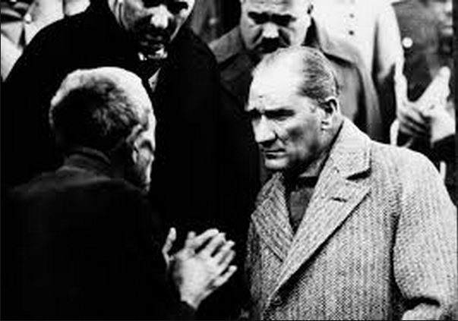
ETKİLİ DİNLİYORMUYUZ ?

Slide 28
İletişim içinde bulunulan kişiyi yargılamadan, sözünü kesmeden, bedene uygun biçim vererek, göz teması kurularak yapılan dinlemeye denir. Etkin dinleyen kişi karşısındakinin yüzüne bakar, göz iletişimini hiç kaybetmez, dinlediğini anladığını ifade edecek biçimde beden dilini kullanır. Sözlü geri bildirimlerde bulunur. (Evet , anlıyorum, hı hı..gibi.) Anlamadığı yerleri geçiştirmez, anlamak için sorular sorar.

Slide 29
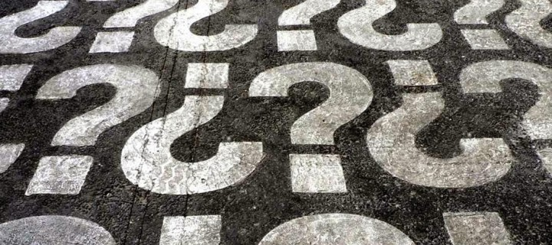
2-ETKİN SORU SORMA

Slide 30
Soru sorma, etkili dinleme becerimizi pekiştiren, iletişimi zenginleştiren, ilgi ve dikkatimizin yoğunluğunu gösteren etkili bir iletişim becerisidir.

Slide 31
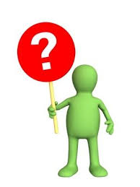
Konuşan kişinin daha önce söz etmediği bir bilgiyi almak için,
Bilgi vermek için,
Katılımı sağlamak amacıyla,
Karara ulaşmak için,
Konuya dikkat çekmek için soru sorarız.

Slide 32
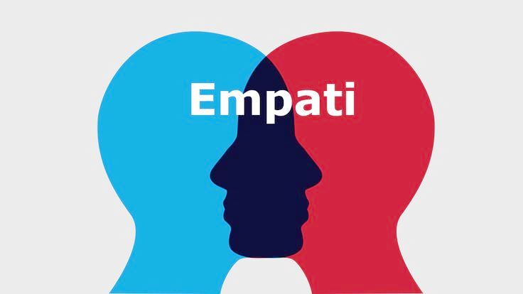
3-EMPATİ
İletişimin belki de en önemli öğesidir. Bir anlamda, dış dünyayı karşımızdaki kişinin penceresinden görmeye çalışmaktır. Kurulan bu duygu ortaklığı, iletişimi güçlü kılar.

Slide 34
Bir insanın kendisini, karşısındakinin yerine koyarak olaylara onun bakış açısıyla bakması , o kişinin duygu ve düşüncelerini doğru olarak anlaması , hissetmesi ve bu durumu ona iletmesi sürecine denir.

Slide 35
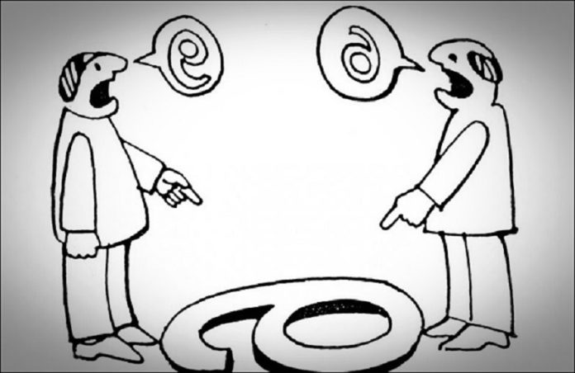
EMPATİ KURMANIN AVANTAJLARI
İletişim becerilerinin içinde empati kurabilme önemli bir yer tutmaktadır. Çünkü insanoğlu duygularının fark edilme ihtiyacını çok derin olarak hissetmektedir.
Empatinin yokluğunda insanların sizin ihtiyaç, duygu ve hislerinizi göz önüne alma ihtimali azalmaktadır

Slide 36
SEMPATİ
Sempati, karşımızdaki kişiyle duygu ve düşünce bakımından tam bir örtüşme halidir. Sempati duyduğumuzda sempati duyduğumuz kişiyle duygularımız aynıdır; o üzülüyorsa üzülür, seviniyorsa seviniriz.

Slide 38
4-BEN DİLİ KULLANMAK

Slide 39
Ben" dili, kişinin o anda karsılaştığı durum veya davranış karsısında, kişisel tepkisini duygu ve düşüncelerle açıklayan bir ifade tarzıdır.

Slide 40
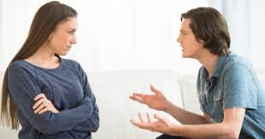
Ben dili paylaşımcı, iletişimci ve insanların hoşuna giden bir dildir.
Bu dil güven verir ve özgüveni artırır.
Bireyleri cesaretlendirir, motive eder ve istendik davranışları yapmaya teşvik eder.
Ben dili direnç ve başkaldırmayı daha az ortaya çıkarır ve davranışın değişmesinde karşı tarafa sorumluluk verir.

Slide 41
BEN DİLİ ÖRNEKLERİ
Odanı toplamadığın zaman üzülüyorum.”
“Gerçekten hayal kırıklığına uğradım”
“Eve geç kaldığın zaman çok merak ediyorum.”

Slide 42
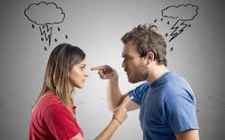
SEN DİLİ
Sen" mesajı iletişimi engeller. Sen mesajı, sen dilidir ve genellikle kızgınlık ifadesi için kullanılır. Sen mesajları, bizim hakkımızda bir ileti göndermez, odak hep karsımızdaki kişidir.

Slide 43
SEN DİLİ ÖRNEKLERİ
Çok kabasın! Her zaman sözümü kesiyorsun!
Kes şunu! Çekiştirip durma kolumu!
Her aksam aynı şey, tutturuyorsun oyun oynayalım diye! Benim yorgun olabileceğim hiç aklına gelmiyor değil mi?

Slide 44
BEN DİLİ
SEN DİLİ
Suçlayıcı
Kırıcı
Alaycı
Olumsuz
İletişim türüdür
Değer veren
Olumlu
Dinleyen
Sevecen
İletişim türüdür.

Slide 45
SAĞLIKLI İLETİŞİM İÇİN ÖNERİLER
Saygı gösterin
Karşınızdaki kişiye empatik yaklaşın
Etkin dinleyin
Somut konuşun
Uygun bir şekilde kendinizi açın
Ben dili kullanın
Tam ve tek mesaj yollayın
Empatik bir şekilde güvengen davranın
Saygı temelinde saydam olun
Sözel olmayan davranışlarla sözel davranışlarınız uyumlu olsun.

Slide 46
DİNLEDİĞİNİZ İÇİN

